Slide 1


ACT15: Sistematización, procedimiento y visualización de datos de la DGAR (Inteligencia Artificial).
A.Otiniano & J.Andrade
La información contenida en esta presentación es de acceso libre y abierto (Ley N°30035),
debiendo considerarse los derechos de autor (Decreto Legislativo 822).
PT/INGEMMET: N°

Slide 2
TEMARIO
MÉTODO ACTUALMENTE USADO EN INGEMMET
EVOLUCIÓN METODOLÓGICA DE DESARROLLO - MAPAS DE SUSCEPTIBILIDAD A MOVIMIENTOS EN MASA
DESARROLLO DE NUEVA METODOLOGÍA EN CINARGEO
TRABAJOS FUTUROS

Slide 3
OBJETIVO: DESARROLLAR MAPA DE SUSCEPTIBILIDAD A NIVEL NACIONAL CON MÉTODOS CUANTITATIVOS A TRAVÉS DEL USO DE INTELIGENCIA ARTIFICIAL – MACHINE LEARNING (ARTIFICIAL NEURAL NETWORK).
PROBLEMÁTICA:
EL MAPA DE SUSCEPTIBILIDAD ACTUAL ESTA BASADO EN UN MÉTODO CUALITATIVO (HEURÍSTICO), METODOLOGIAS DEJADAS DE USAR A FINES DE LOS AÑOS 90; EXISTEN EN LA ACTUALIDADA METODOLOGÍAS CUANTITATIVAS QUE PRESENTAN UNA EVOLUCIÓN EN LA TOMA DE DATO Y CLASIFICACIONES ACTUALES.
EN LA ACTUALIDAD SE INTENTA LOGRAR EL MAPA DE SUSCEPTIBILIDADA DE PELIGROS GEOLÓGICOS A NIVEL NACIONAL DE FORMA MANUAL CON VISITAS EN CAMPO Y DELIMITACIÓN VISUAL EN IMÁGENES SATELITALES (PRESENTA ALTO COSTO Y TIEMPO DE DESARROLLO EXTENSO).
EL INVENTARIO DE PUNTOS DE PELIGROS GEOLÓGICOS CUENTA CON LA POSICIÓN EN LAS ZONAS DE AFECTACIÓN URBANA EN SU MAYORÍA, CUANDO SE DEBERÍA UBICAR LA ZONA PRINCIPAL.
AVANCE: 2007

Slide 4
1. MÉTODO ACTUALMENTE USADO EN INGEMMET
El métodod heurístico multivariado que consiste en la superposición de capas de variables implica un análisis cruzado de mapas y operaciones de geoprocesamiento teniendo en cuenta los siguiente aspectos:
• Uso de modelos de elevación digital (MDE base topográfica 1:100 000) proveniente del Instituto Geográfico Nacional (IGN).
• Inventario de Movimiento en Masa a Nivel Nacional (1:100 000 y 1:50 000) con 28495 MM.
• Tipología de movimientos en masa: estandarizada (PMA:GCA 2007).
• Características geológico - estructurales: Carta Geológica Nacional INGEMMET (1: 1 000 000) respaldada con mapas a escala 1:100 000.
• Características geomorfológicas: trabajos por franjas y regiones.
• Cobertura vegetal y uso del suelo: INREANA (1995) a escala 1:250 000.
• Características Hidrogeológicas (mapa hidrogeológico del Perú 1:2 000 000).
• Mapas de Susceptibilidad a los movimientos en masa por regiones (50% del territorio) a escalas entre 1:150 000 a 1:250 000.
Los factores condicionantes tomados han sido: pendiente, geomorfología, litología, hidrogeología y cobertura vegetal.
Tamaño de píxel 100*100 m2,
La combinación de factores se realiza por álgebra de raster, de la siguiente manera:
SMM = (SCV (0.05) + SHG(0.10) + SGM(0.25) + SP(0.2) + SL(0.4))/5
Donde:
SMM:Susceptibilidad a los Movimientos en Masa, SVC:Susceptibilidad por Covertura Vegetal,
SHG:Susceptibilidad por hidrogeología, SGM: Susceptibilidad por Geomorfología, SP:Susceptibilidad
por Pendiente, SL: Susceptibilidad por Litología.

Slide 5
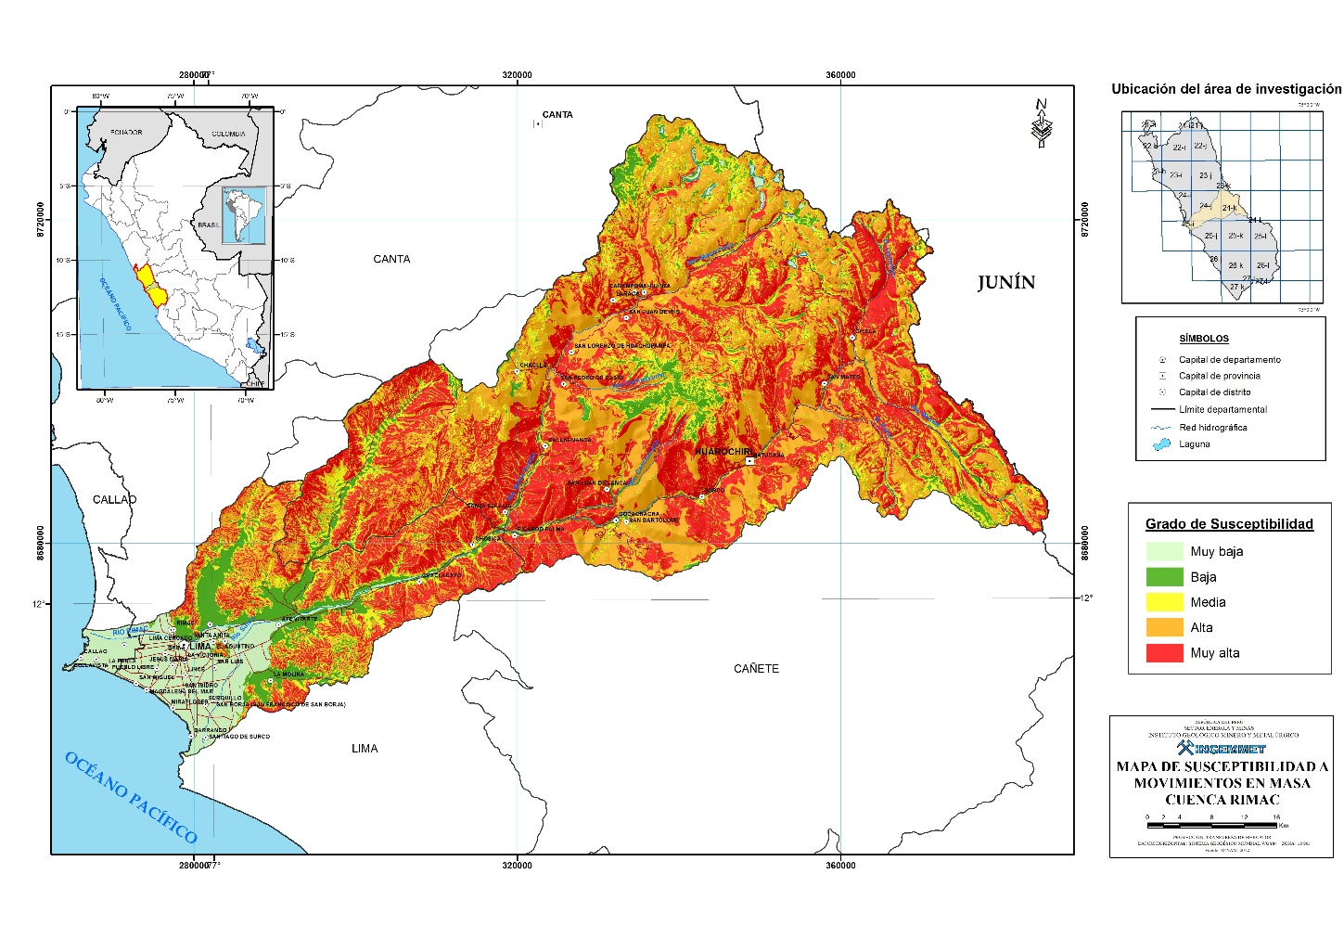
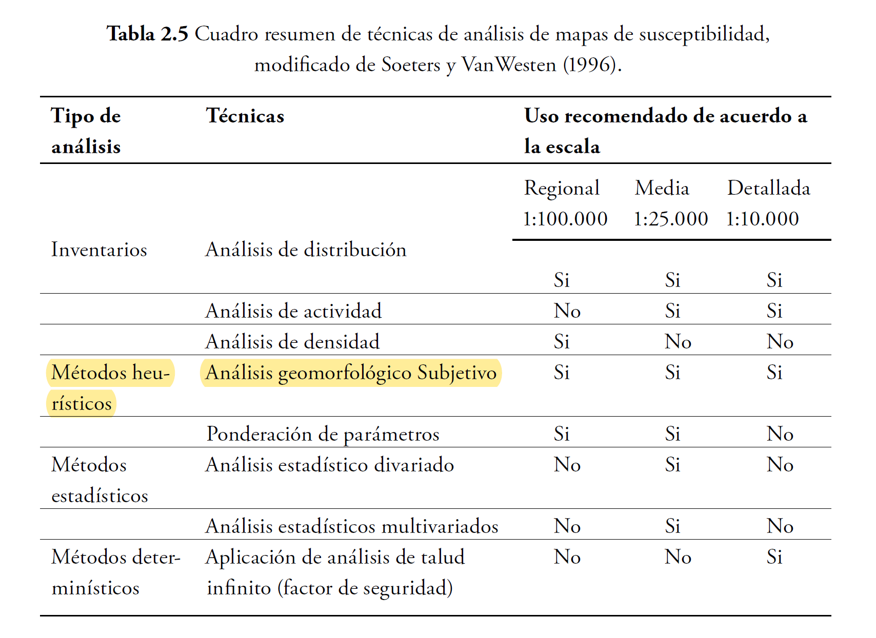
Movimientos en masa en la región andina: una guía para la evaluación de amenazas
Publicación Geológica Multinacional No. 4, 2007.

Slide 6
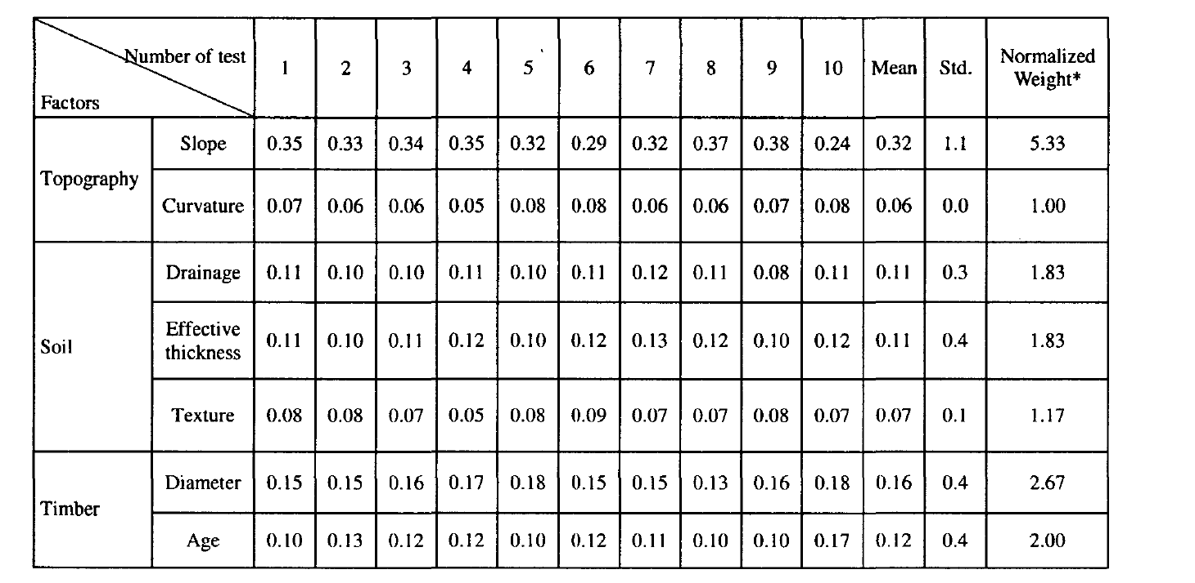
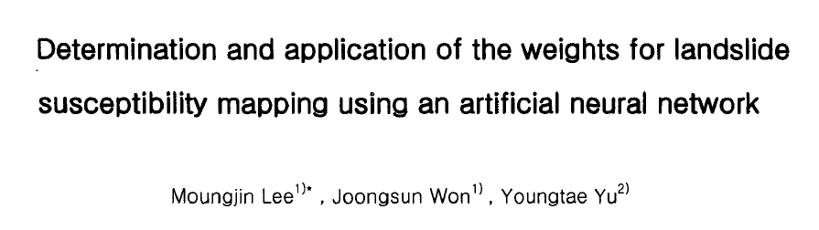
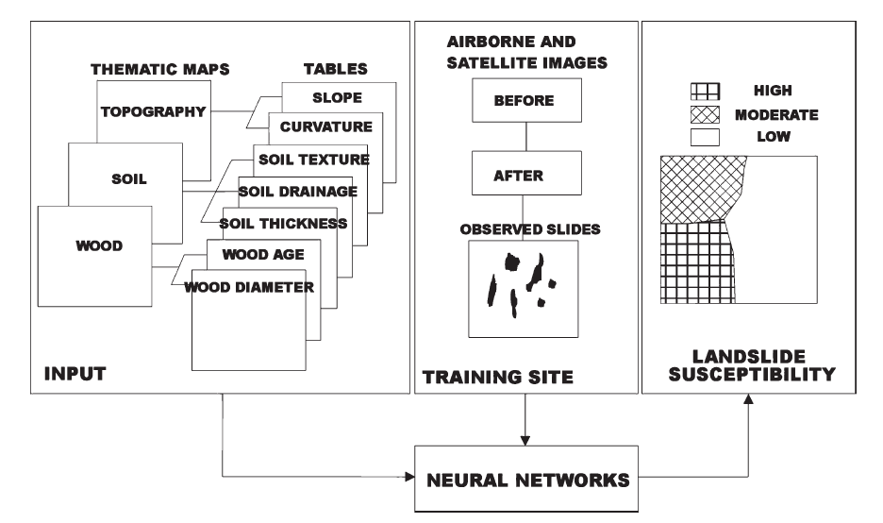
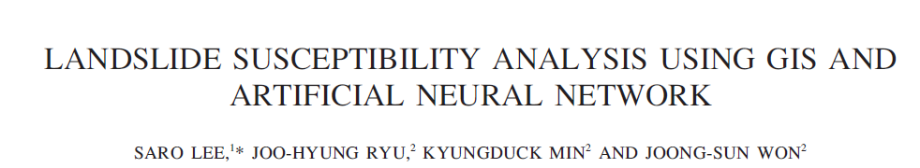
2. EVOLUCIÓN METODOLÓGICA DE DESARROLLO - MAPAS DE SUSCEPTIBILIDAD A MOVIMIENTOS EN MASA
Los primeros trabajos de redes neuronales artificiales aplicado a susceptibilidad por movimientos en masa empezaron con:
Factores Condicionantes
2003
2004

Slide 7
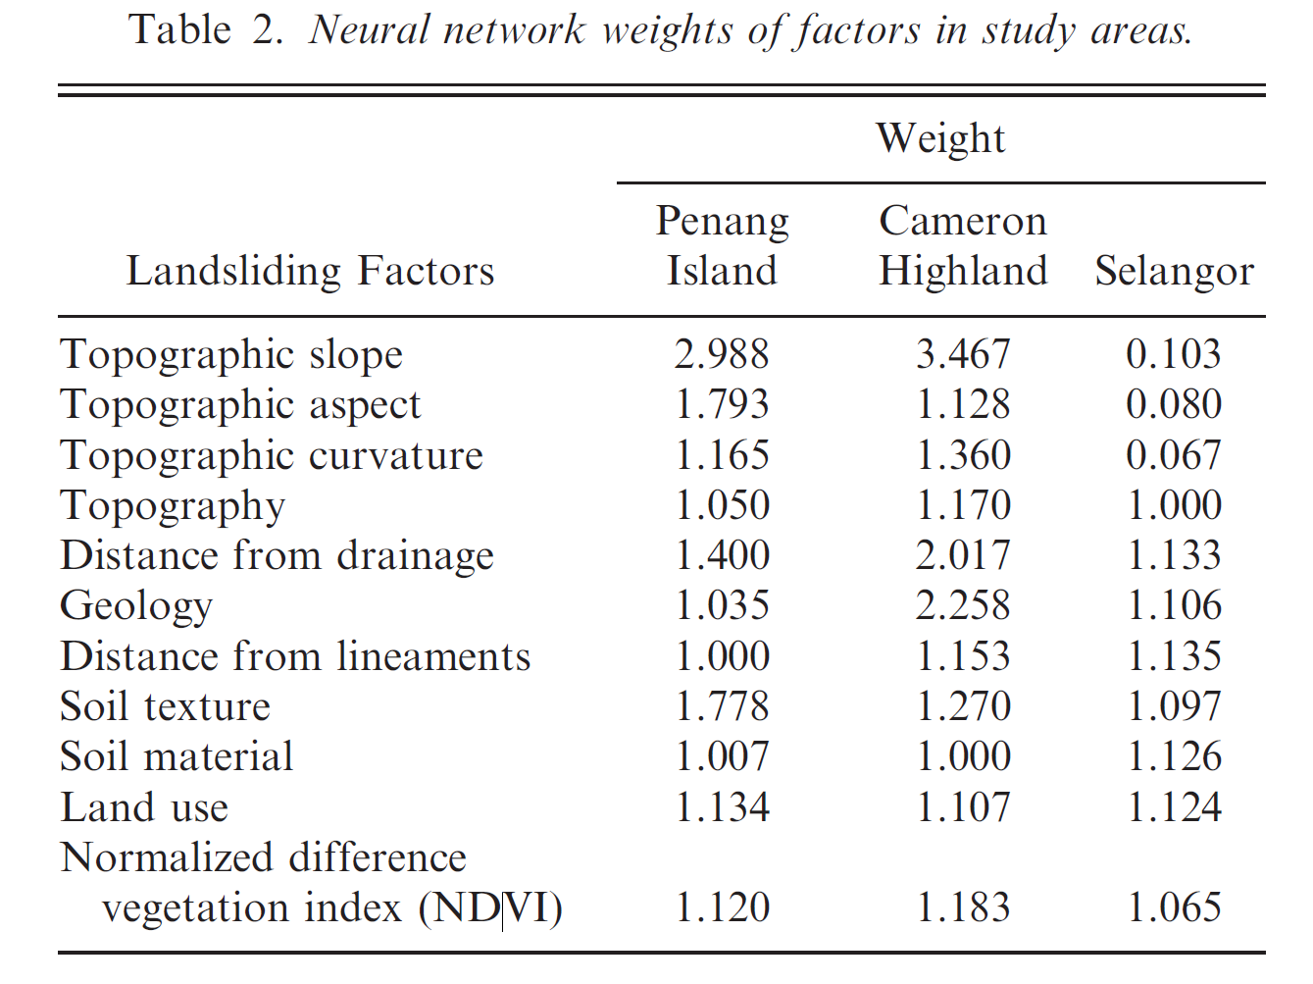
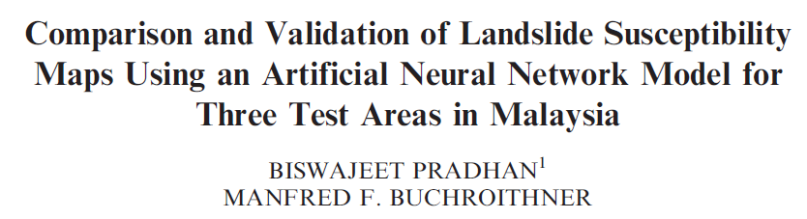
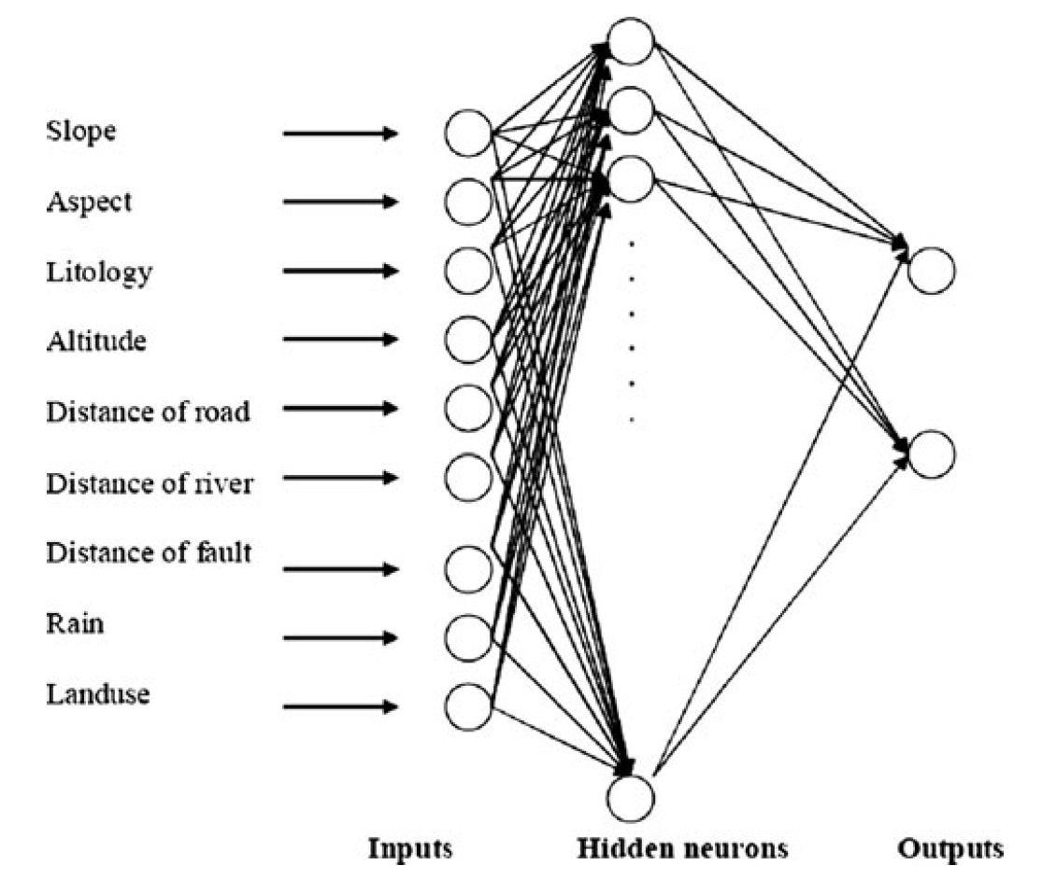
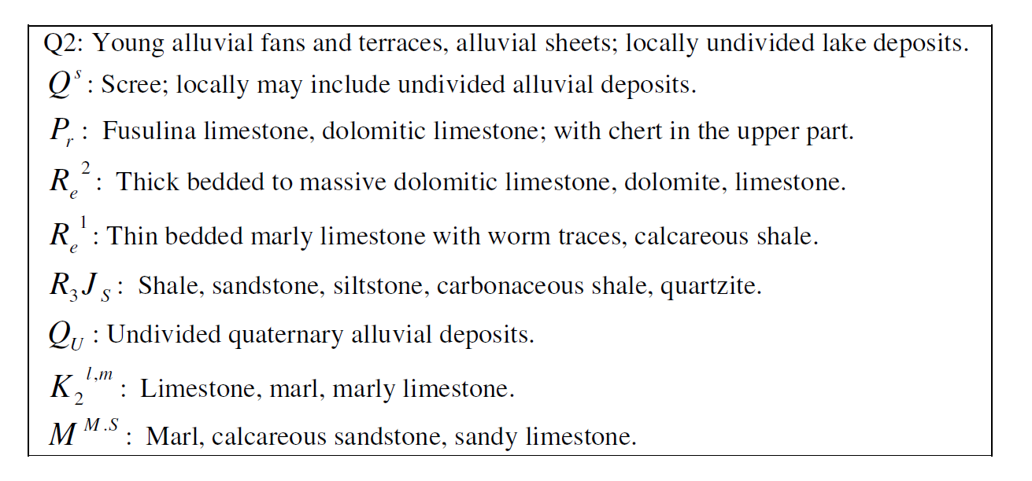
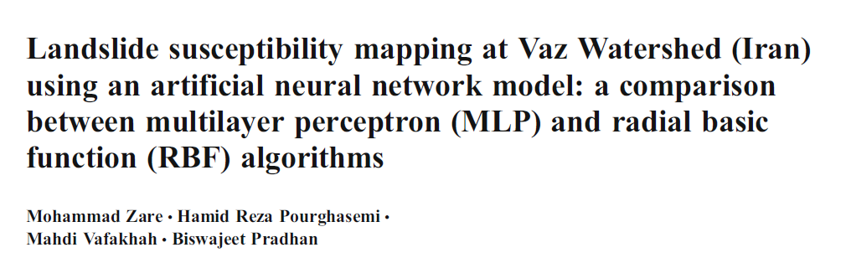
Factores Condicionantes
2010
Se incluye Geología y NDVI.
2013
La geología se reemplaza por Litología.

Slide 8
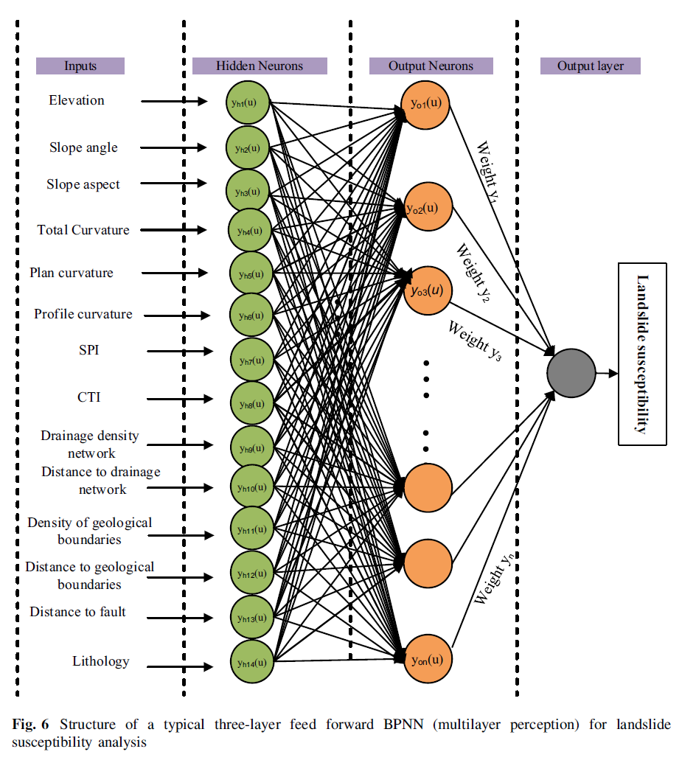
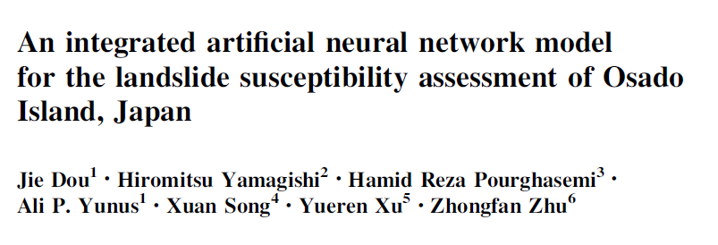
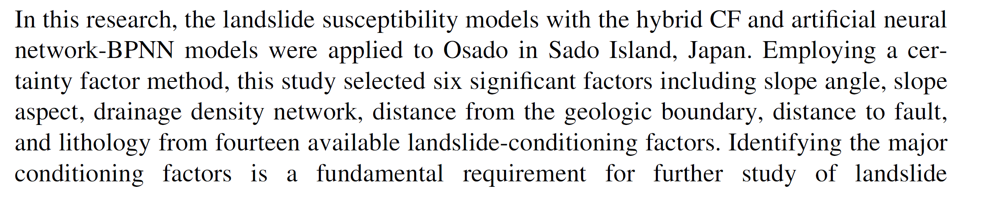
Factores Condicionantes Adicionales
Densidad, Distancia Drenaje, Densidad geológica, distancia a las fallas
2015

Slide 9
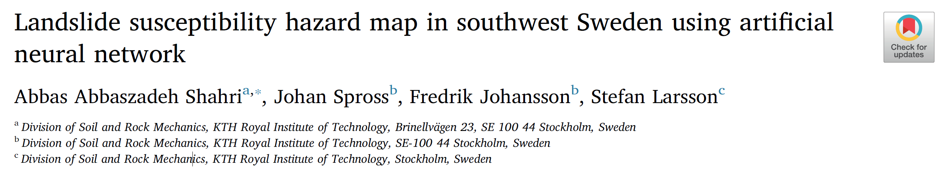
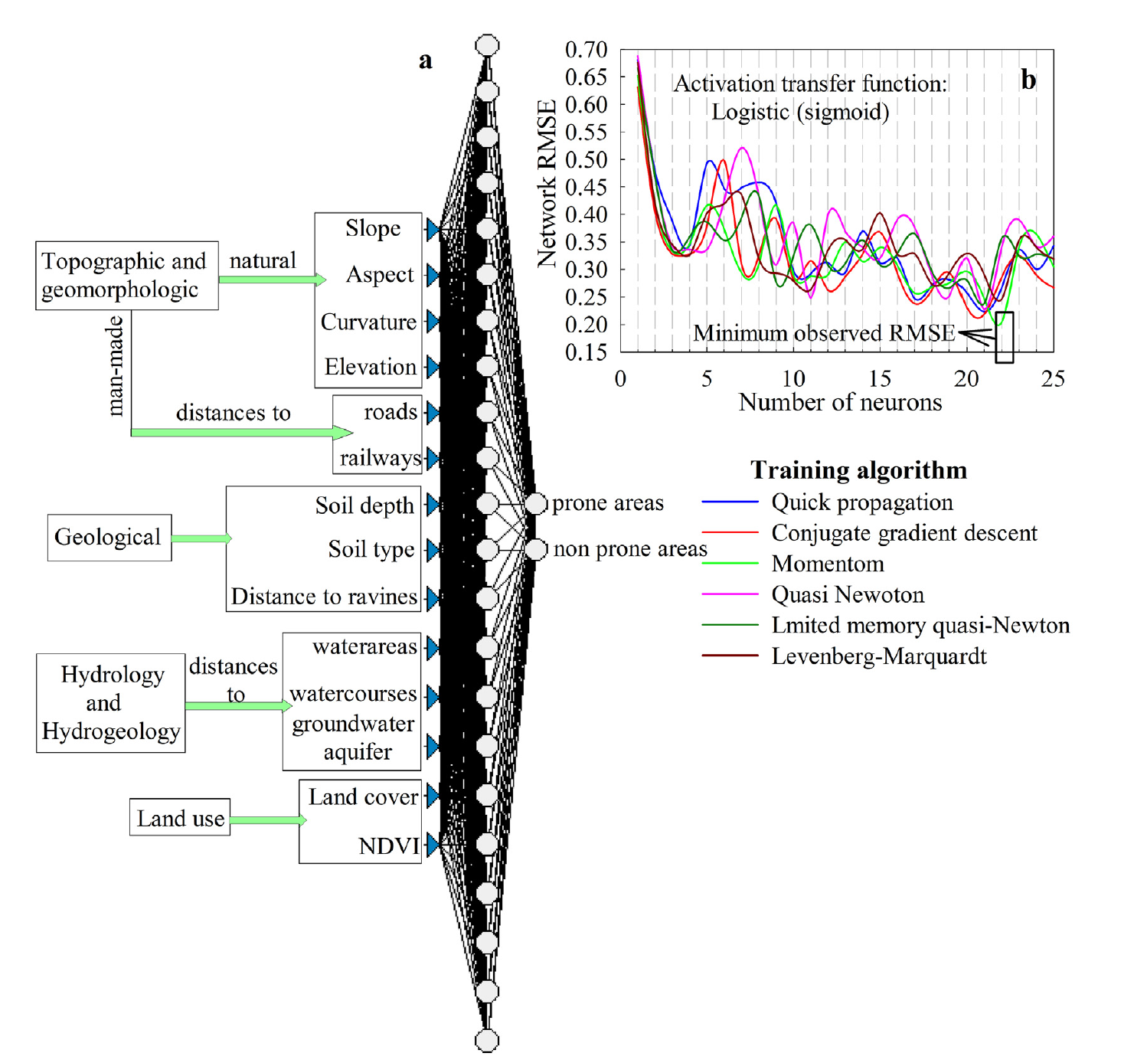
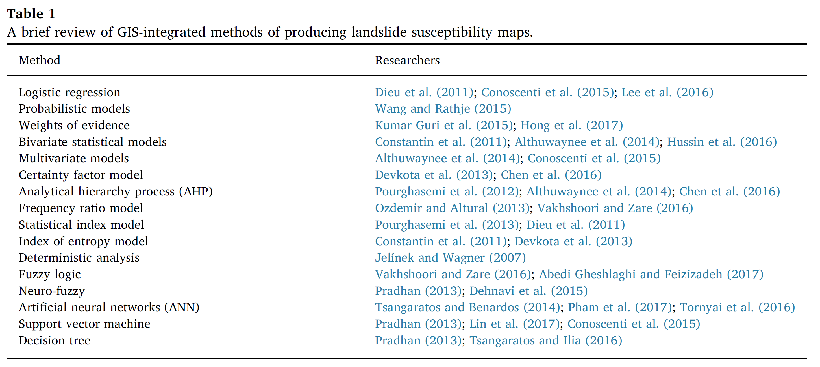
2019

Slide 10
3. DESARROLLO DE NUEVA METODOLOGÍA EN CINARGEO
3.1 CREACIÓN Y FUNCIONAMIENTO DE LA NEURONA
3.2 FACTORES INPUT INICIALES
3.3 FLUJO DE TRABAJO DE LA RED NEURONAL
3.4 MODELO EN PRODUCCIÓN
3.5 COMPARACIÓN MÉTODO HEURÍSTICO VS MAPA DE PELIGROS ANN
3.6 VARIABLES QUE DEBEN INTEGRARSE AL MODELO Y MEJORAS DEL MODELO
MAPA DE PELIGROS HEURÍSITICO VS MAPA PELIGROS ANN – JUEGO DE PÍXELES (LLAMAR LA ATENCIÓN)

Slide 11
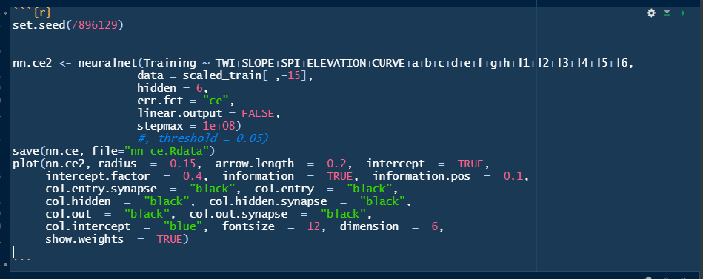
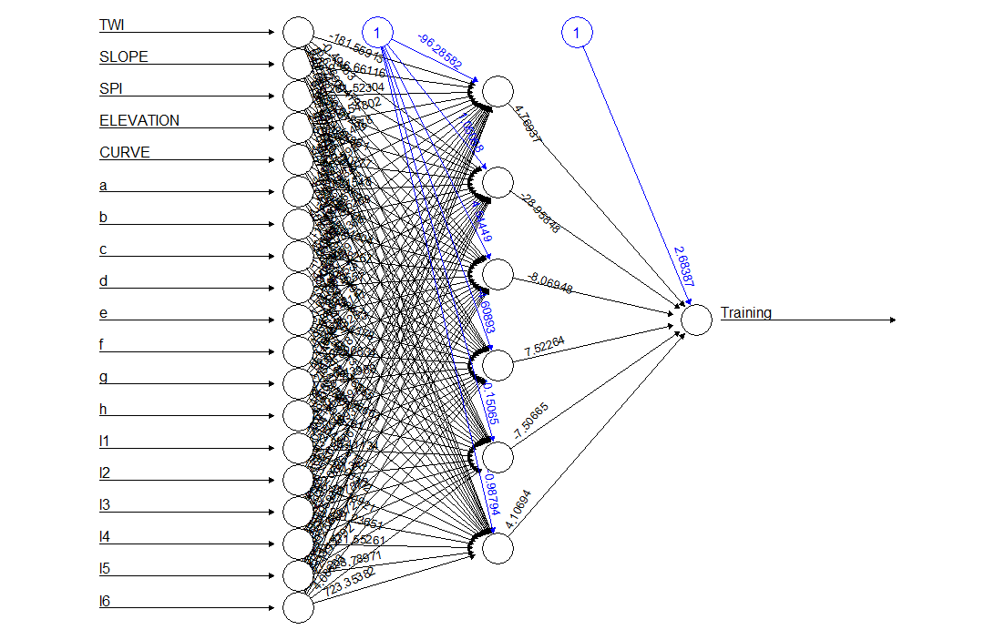
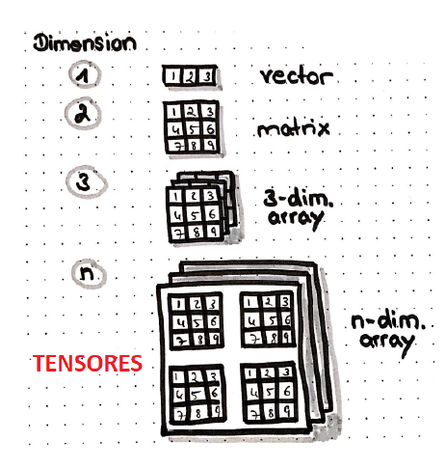
3.1 CREACIÓN Y FUNCIONAMIENTO DE LA NEURONA
Uso de la librería neuralnet en la construcción del algoritmo de redes neuronales artificiales con una capa de 6 neuronas.

Slide 12
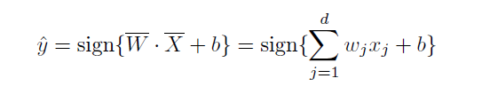
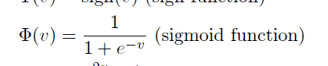
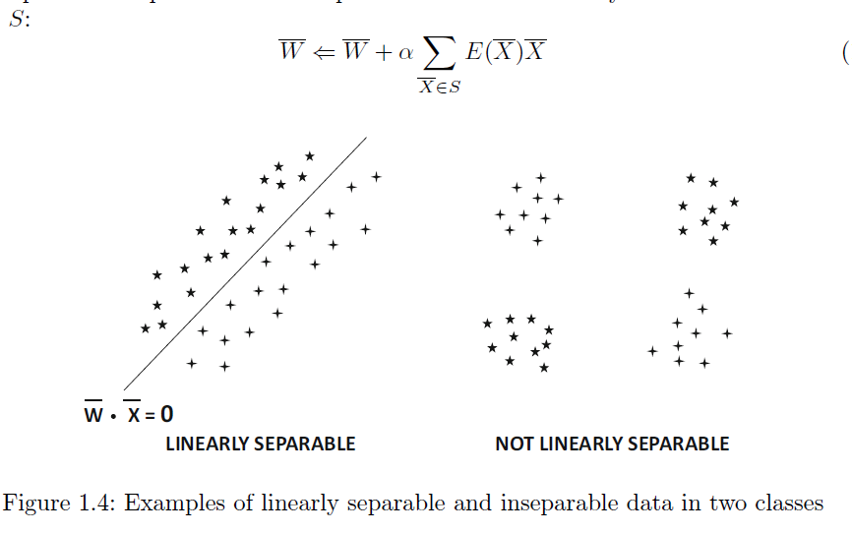
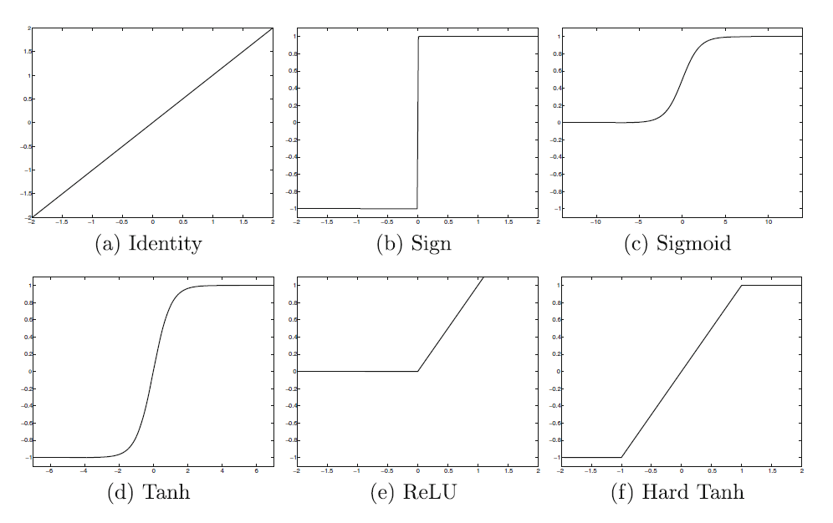
Función Neurona
Función de Activación
Enseñando No Linearidad

Slide 13
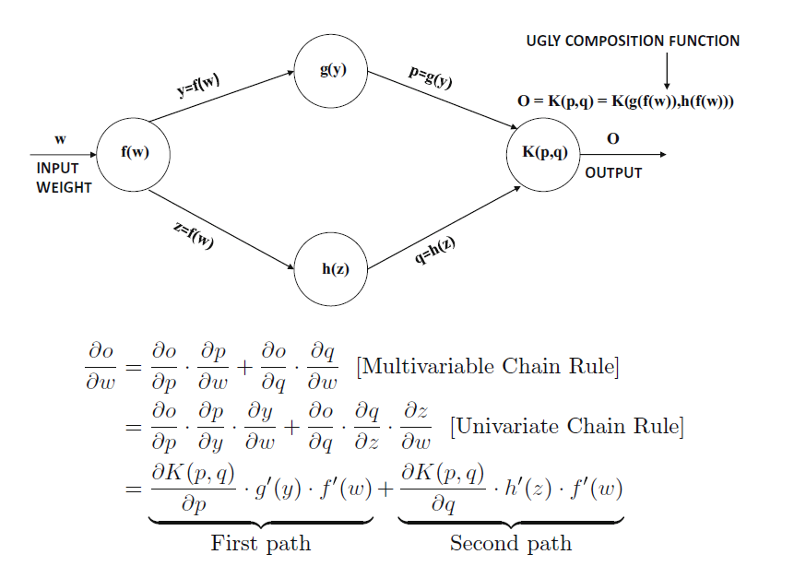
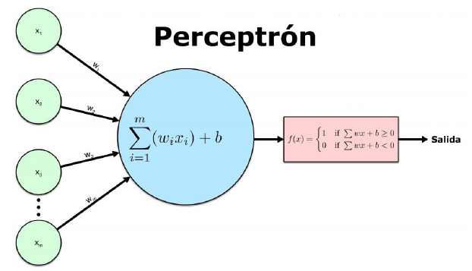
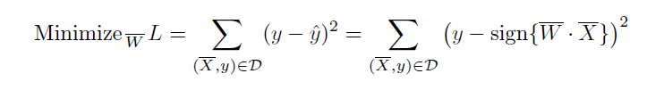
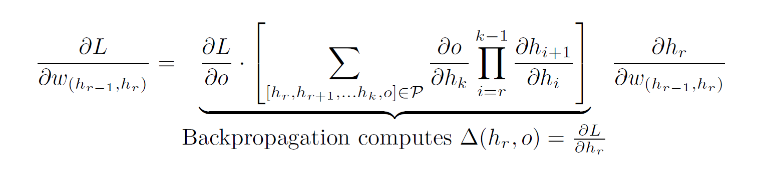
Forward Propagation
Perceptrón Multicapa
Parte de un modelo “simple” desarrollado en la década ed los 50. Este modelo require una serie de entradas y genera una salida a partir de una función que utiliza una serie de pesos y un factor adicional: sesgo.
Minimización Función de Pérdida
Backpropagation

Slide 14
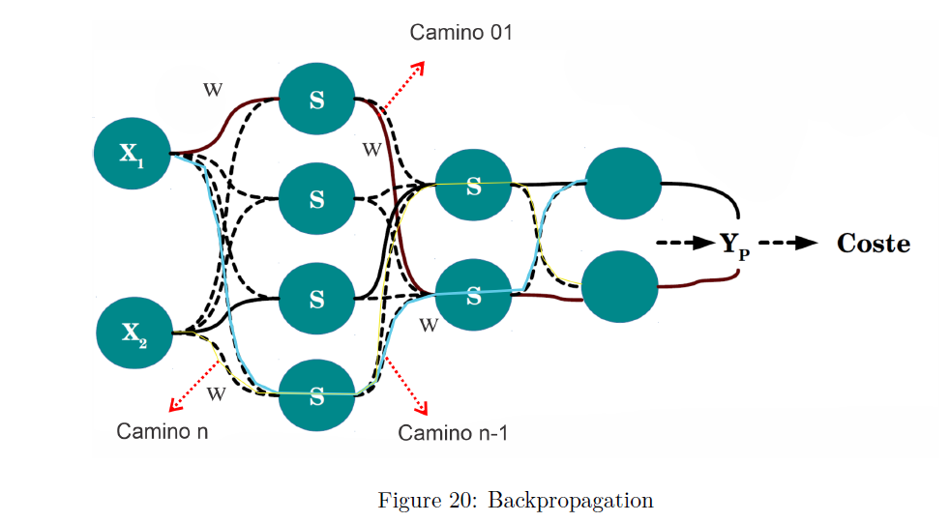
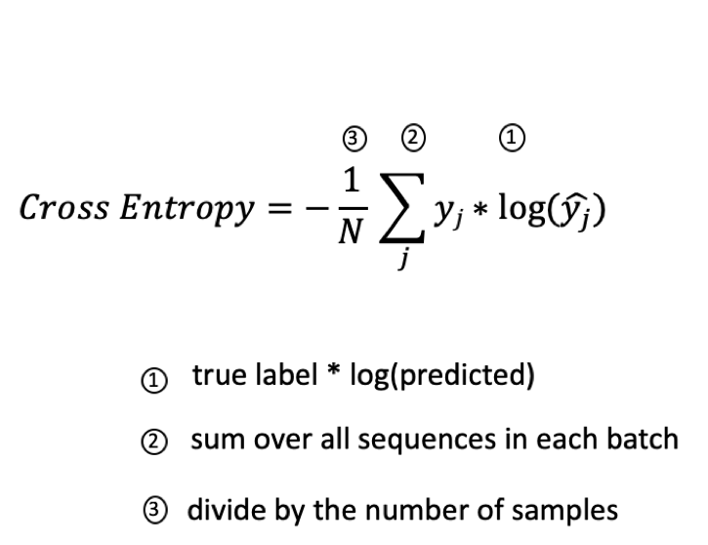
Entendiendo Epochs y Backpropagation
Función de Pérdidad

Slide 15
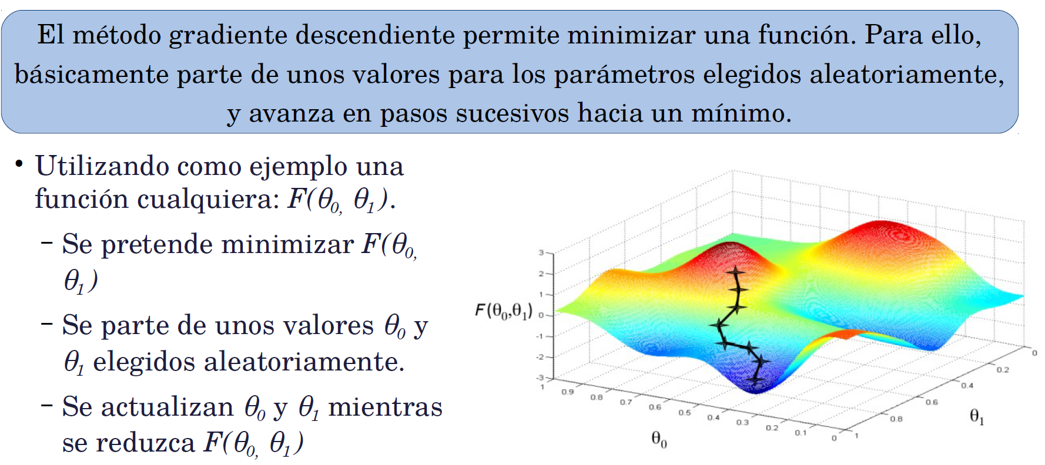
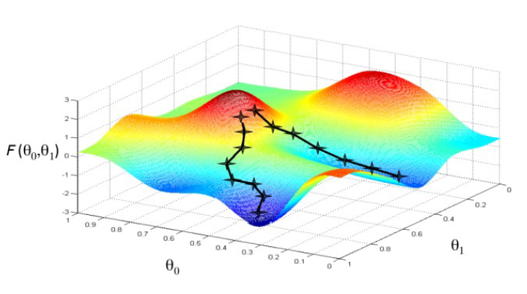
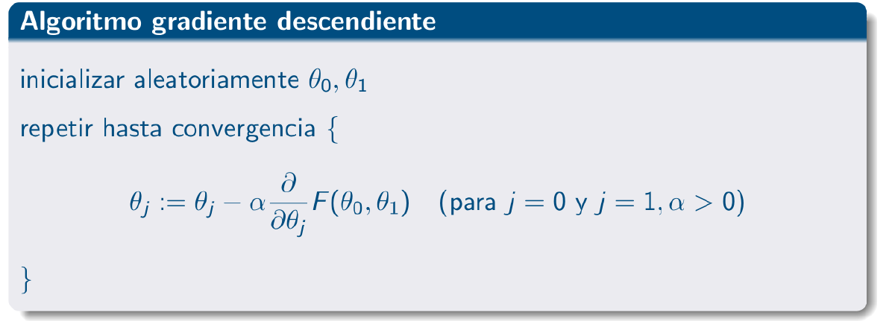
Buscando el mínimo global - problema de optimización
Lo que se busca es encontrar un mínimo global de los errores de la función de pérdida.

Slide 16
3.2 FACTORES INPUT INICIALES
3.2.1 Pendiente
Según K. Byrne (2018) , la pendiente es uno de los más influentes parámetros en la ocurrencia de los movimientos en masa y uno de los más comunes parámetros usados en el pasado y presente para predicción de los movimientos en masa. Pendiente se refiere al ratio de cambio en peso sobre la distancia entre dos puntos. Los valores de pendiente bajos representan superficies planas, mientras que altos valores representan empinamiento casi vertical del terreno. La pendiente es el fundamento de otros importantes parámetros los cuales describimos como aspecto y forma (curvatura).
3.2.2 Aspecto
El aspecto describe la orientación de la pendiente o la dirección cara a ella, este parámetro ha sido usado a nivel mundial para los estudios de susceptibilidad a movimientos en masa para diferentes escalas K. Byrne (2018). Valores se pueden representar con las direcciones cardinales Norte, Sur, Este, Oeste, o 0-360º. La pendiente puede estar sujeta a diferentes condiciones climatológicas dependiendo de la dirección a la cual esta orientada. Esto puede crear esfuerzos de naturales procesos relacionados a la erosión de suelo y Meteorización de la litología que esta en ella, lineamentos, y afectar a la retención de humedad. El aspecto, además tiene un impacto sobre la cobertura vegetal, afectando la ocurrencia de deslizamientos.

Slide 17
3.2.3 Curvatura
La forma natural de un movimiento en masa puede ser descrita por el cambio del ángulo de pendiente o curvatura; este es la segunda derivada de la elevación (o la pendiente de la pendiente). La curvatura juega un importante rol en la erosión y procesos de run-off, los cuales influencian la superficie terreste. La curvatura total puede ser dividida en, plana o perfil y luego subdivida en negativa y positiva, K. Byrne (2018).
3.2.4 Elevacion (DEM)
La elevación como un indicador, además está unido a la susceptibilidad de movimientos en masa, la mayoría de movimientos en masa ocurren en elevaciones intermedias, estas elevaciones son normalmente características por niveles de pendiente las cuales se distribuyen desde altas a bajas zonas de transición, adicionalmente estas pendientes tienden a cubrir delgadas capas de coluvial, el cual es propenso a fallar, K. Byrne (2018). Bajas elevaciones, por otro lado, no son comúnmente consideradas propensas a movimientos en masa a menos que estén influenciadas por inundación o cambios en el nivel freático Dragićevića, S., Laia, T., & Balram, S. (2015)). Cambios en las condiciones climáticas afectan la estabilidad de zonas con tendencia al fallamiento.

Slide 18
3.2.5 Indice de Humedad Topografica (TWI)
El índice de humedad topográfico es ampliamente usado en conjunto con el SPI en el estudio de escorrentías y desarrollo de barrancos efímeros. TWI fue desarrollado por Beven y Kirby (1979) para estudiar efectos especiales de escalas en los procesos hidrológicos. El índice representa la tendencia del agua para acumular a cualquier punto del cuenca, y el proceso natural de gravedad que mueve el agua cuesta abajo Poudyal, C. P., Chang, C., Oh, H. J., & Lee, S. (2010)). TWI pude ser considerado como un indicador de los patrones espaciales de humedad de suelo Dragićevića, S., Laia, T., & Balram, S. (2015)). TWI ha sido usado en varios modelos de susceptibilidad, altos valores de TWI distribuyen una elevada infiltración de aludes de agua superficial dentro materiales que forman la pendiente, y la disminución de la resistencia al cizallamiento se produce junto con un aumento de la presión del poro. En general, los movimientos en masa son menos comunes a altas elevaciones con altos valores de TWI.
3.2.6 Stream Power Index (SPI)
Es un atributo topográfico compuesto, el cual ha sido analizado anteriormente para estudios de movimientos en masa. El índice describe el poder erosivo del flujo de agua superficial y ha sido tradicionalmente usado para estudios de erosión, transporte de sedimentos, y geomorfología. Esta basado en la asunción que el escorrentía es proporcional al área de contribución pendiente arriba Moore, I. D., Grayson, R. B., & Ladson, A. R. (1991) . Para predecir la erosión neta en perfil y convexidad o alta aceleración de flujo, zonas convergentes, y deposición neta en áreas de perfil cóncavo las cuales muestran disminución de la velocidad. Finalmente, Benavente et al. (2020) identifica que el 73% de zonas críticas se encuentran en áreas de alto valor SPI, estudio para la Cuenca Chancay – Lambayeque en Perú.

Slide 19
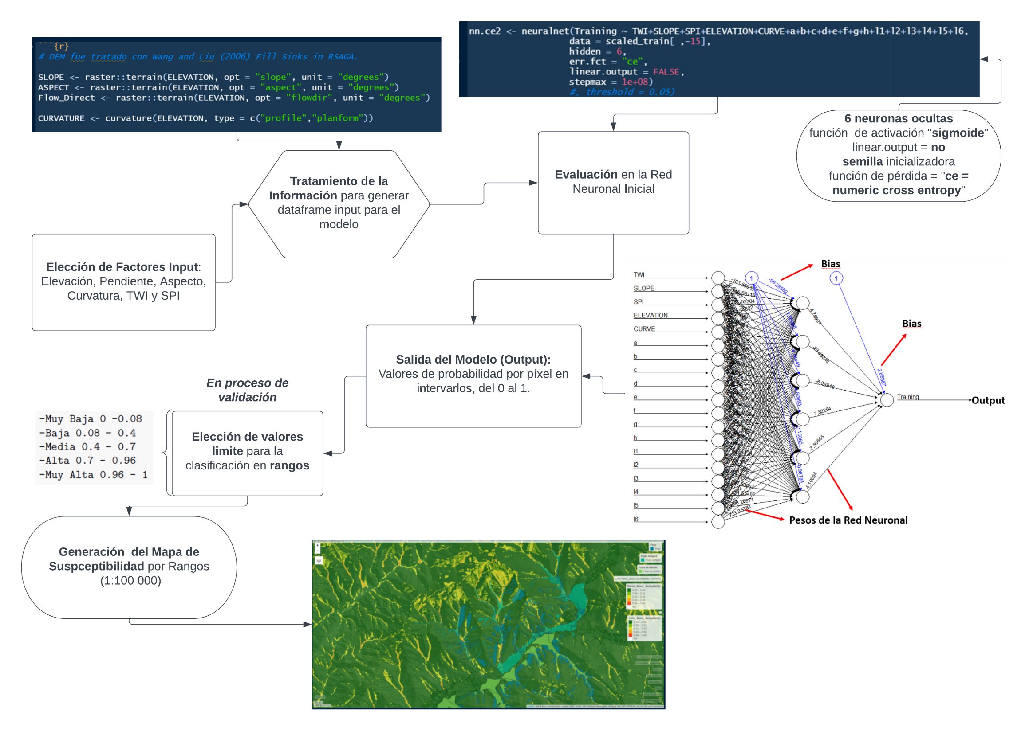
3.3 FLUJO DE TRABAJO DE LA RED NEURONAL

Slide 20
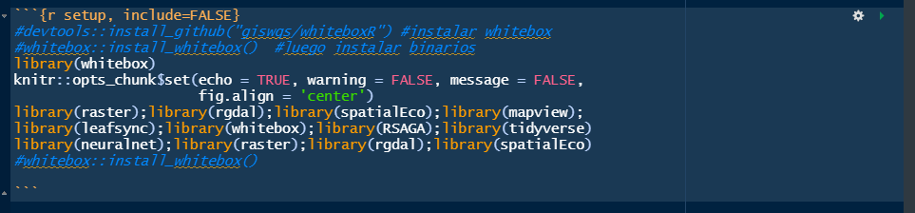
3.4 MODELO EN PRODUCCIÓN
Se desarrolla algoritmo en lenguaje de programación R usando las librerías adecuadas al objetivo.

Slide 21
DESARROLLO DE NUEVA METODOLOGÍA EN CINARGEO
Bias
Bias
Inputs de la Red Neuronal
Output
Pesos de la Red Neuronal

Slide 22
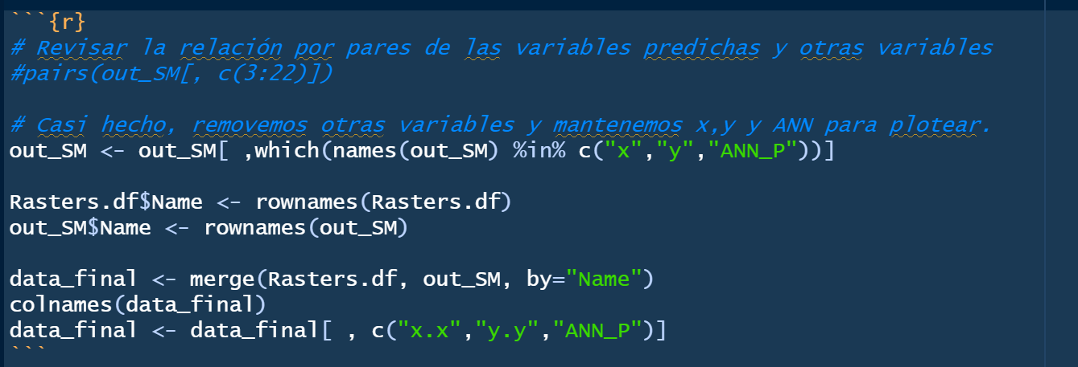
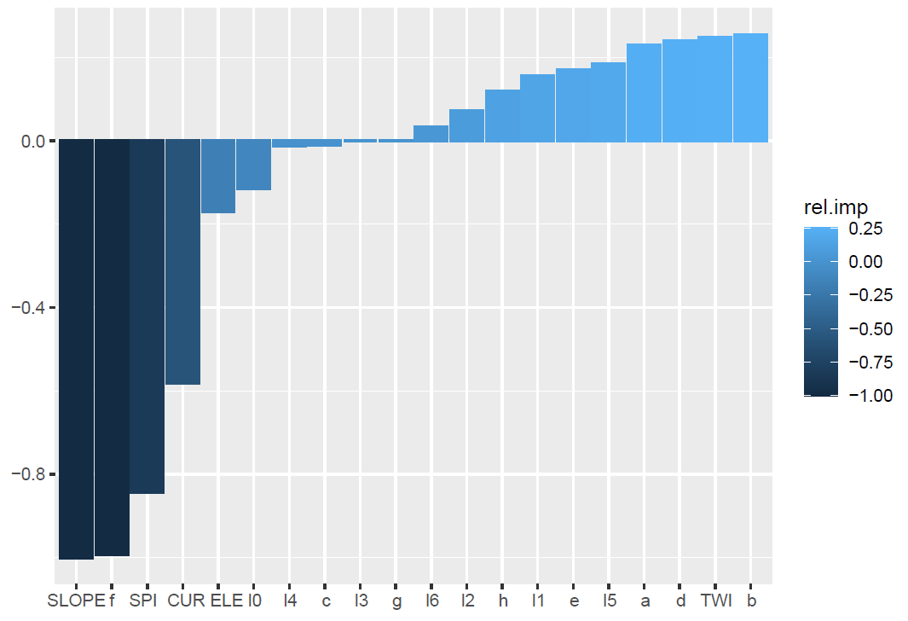
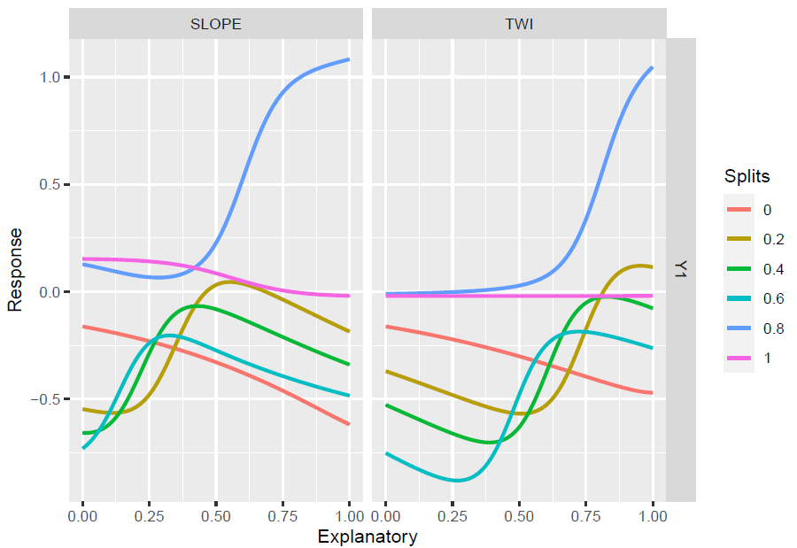
Importancia de Varibles
Se hace un diagrama de importancia de variables, en el cual se determina que variable son las de mayor significancia para el modelo.
Importancia Individual
Importancia Influencia entre Variables

Slide 23
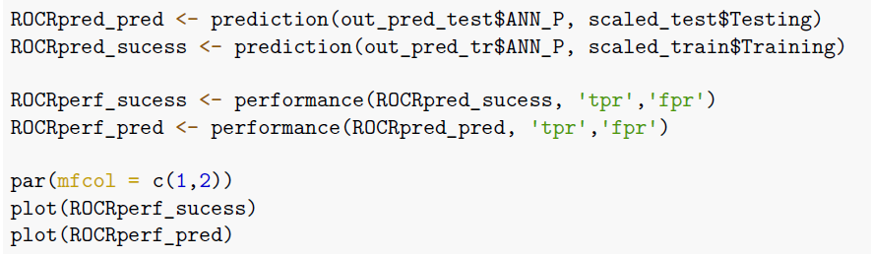
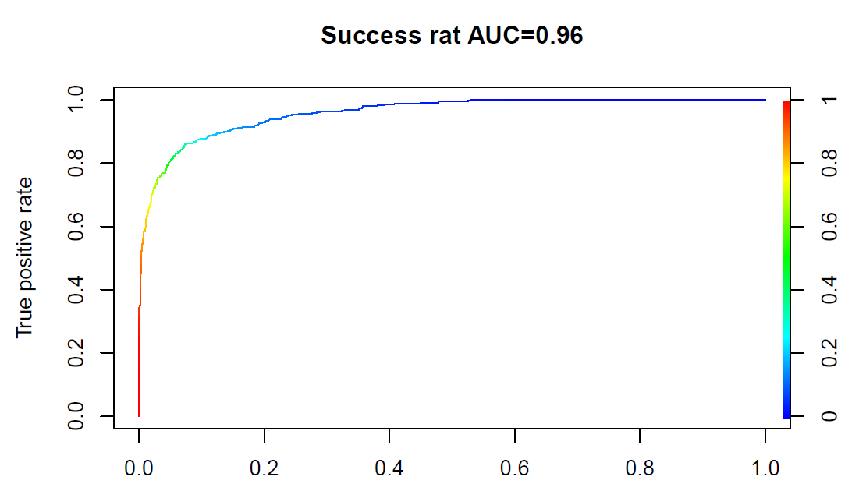
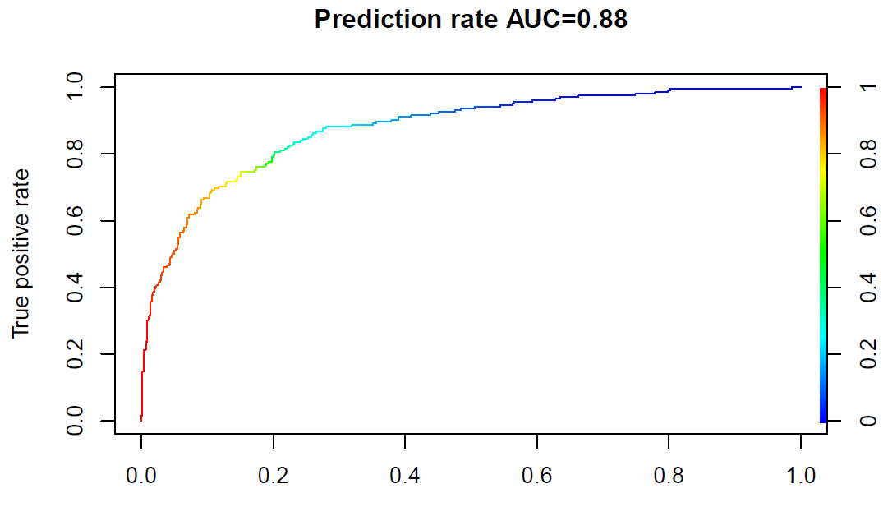
Ratios de Precisión - Accuracy
Test de Precisión para training data y testing data.
training data
testing data

Slide 24
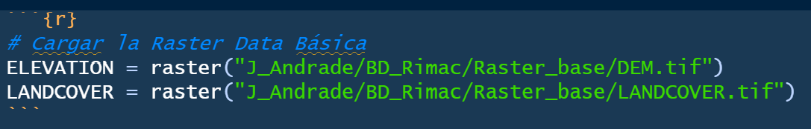
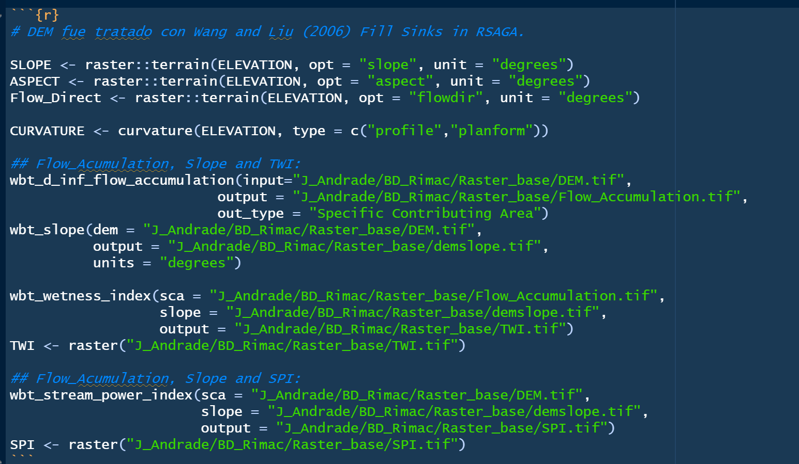
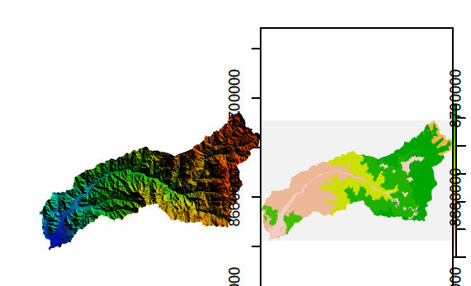
Tratamiento Previo para Inputs de la Red Neuronal
Los dos principales insumos a usar al inicio del procesamiento son los raster de elevación digital (30m*30m) y los de cobertura vegetal (dividido en 7 clases).

Slide 25
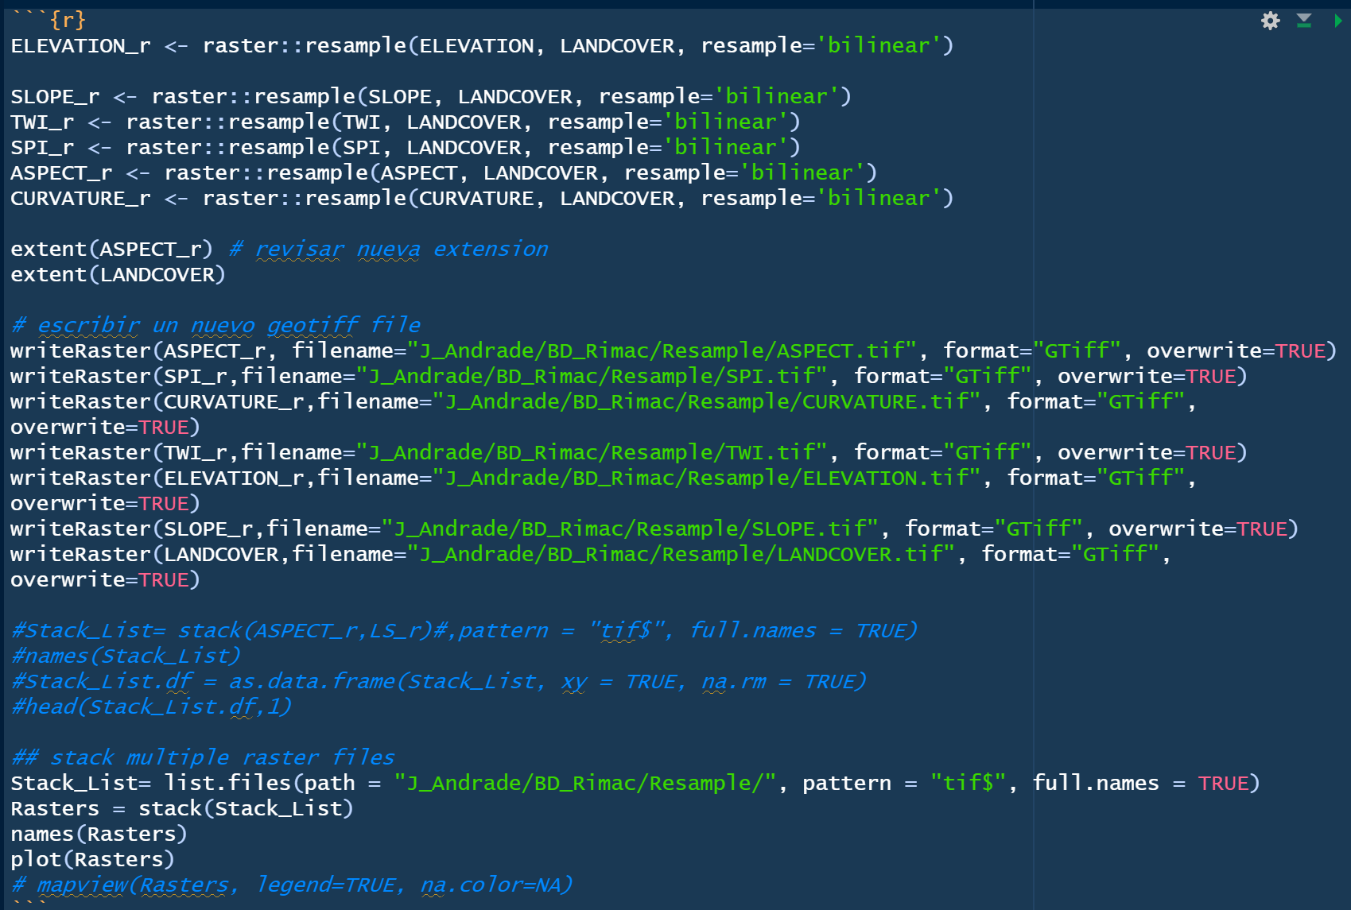
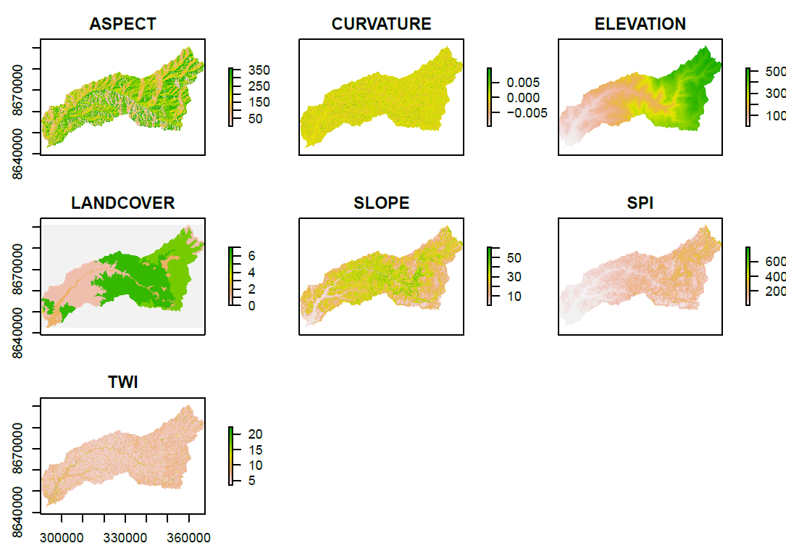
La data obtenida se remuestrea y se guarda como nuevas variables:
Aspecto – Curvatura – Elevación – Landcover – Pendiente – SPI - TWI

Slide 26
Generación del Mapa Susceptibilidad
con Redes Neuronales Artificiales
El mapa resultante del modelo fue comparado en el área de Chosica-Santa Eulalia con un cartografiado de movimientos en masa realizados en forma manual siguiendo visualmente en imágenes satelitales las áreas de ocurrencia de movimientos en masa. Se muestra que en la superposición existe una correlación positiva.
D:/1.2Autonomo_AI/2do_entregable/ANN

Slide 27
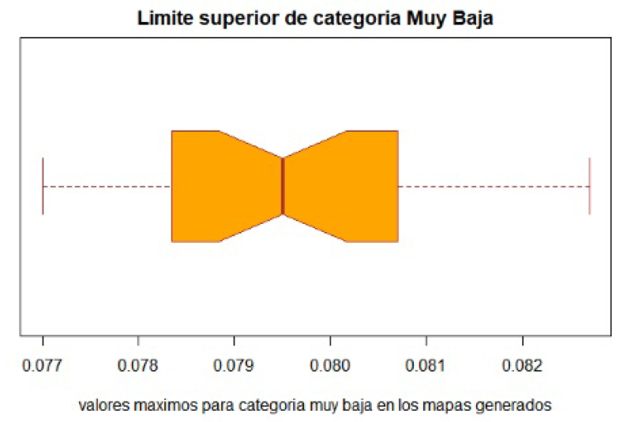
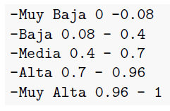
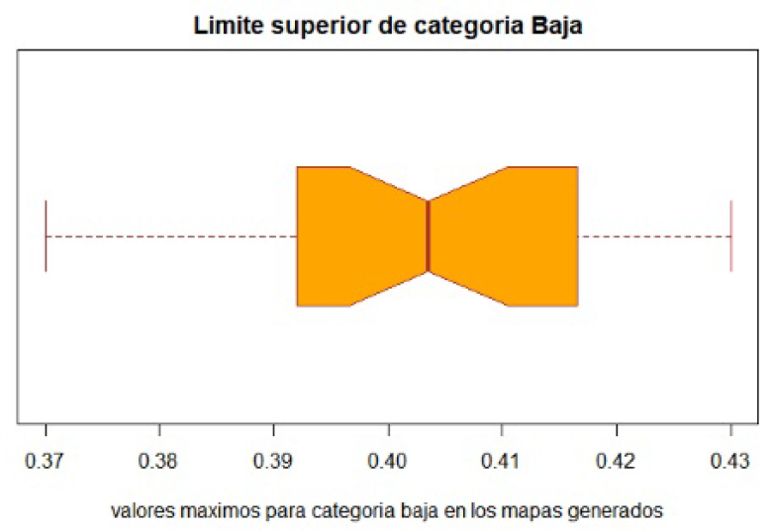
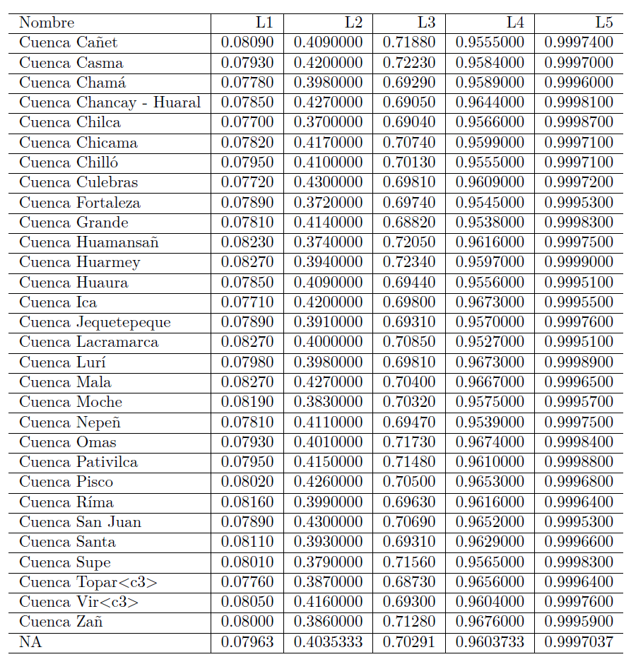


Se realización un ajuste manual sobre los mapas resultantes en los cuales se demarcaron los posibles límites de los rangos para 5 clases en 30 cuencas costeras.

Slide 28




Se trabajo paralalemente con la curva de acumulación empírica de los valores píxel resultantes, los cuales muestran similitud a una curva hipsométrica, por lo cual se procedió la segunda derivada para hallar los puntos de inflexión de la curva mostrando similitud con la clasificación estadística realizada anteriormente.

Slide 29

Se visualiza el mapa de la Cuenca Chancay sobre el cual se muestra la curva de distribución de valores de píxeles.
Nota: Son aproximadamente 15 millones de píxeles en el área de la Cuenca Chancay (píxel 30m*30m)

Slide 30

3.5 COMPARACIÓN HEURÍSTICO VS ANN
Cartografiado manual de movimientos en masa recientes.

Slide 31

3.5 COMPARACIÓN HEURÍSTICO VS ANN

Slide 32



3.5 COMPARACIÓN HEURÍSTICO VS ANN
Clase | Rango | Area Heuristica | Area ANN | Area Intersectada
Muy Alto | Muy Alto | 1323.74 | 588.47 | 341.15
Alto | Alto | 712.09 | 765.65 | 156.57
Medio | Medio | 987.19 | 354.04 | 74.87
Bajo | Bajo | 449.32 | 429.96 | 17.23
Muy Bajo | Muy Bajo | 15.22 | 1349.47 | 11.99
 | Area Total | 3487.56 | 3487.59 | 601.8108
17% del total

Slide 33


3.5 COMPARACIÓN HEURÍSTICO VS ANN – MAPA DE SUSCEPTIBILIDADA A MOVIMIENTOS EN MASA (SMM)
Superposición de SMM Heurístico
y Cartografiado Manual
de Peligros Geológicos
Superposición de SMM ANN
y Cartografiado Manual
de Peligros Geológicos

Slide 34

IMPULSANDO EL CINARGEO

Slide 35


NOTAS
La inversión aproximada para un trabajo de 100km por 100km es alrededor de 10 000 000 euros, mientras que usando ANN costos se reducen a 50 000 euros.
El trabajo realizado aporta con la predicción de zonas de deslizamiento no solo en la actualidad sino también en caso de ocurrencia de cambio climático.

Slide 36


El detalle revelado en los productos del ANN aportan al planeamiento estratégico de inversión sobre estudios a detalle en áreas específicas de alto potencial en movimientos en masa calculados como los análisis de estabilidad en pendientes y la detección de depósitos arcillosos altamente sensitivos.
El mapa de susceptibilidad generado con ANN muestra buena precisión y alta confiabilidad, además puede trabajarse a mayor detalle.

Slide 37

La Royal Academic of Rock Mechanics, en Suiza, actualmente se halla realizando estudios de mayor detalle con el uso de insumos de 10m*10m por píxel. Además, pretende incluir profundidades de suelo y tipo de suelo.
Sus valores de confiabilidad sobre la precisión en la actualidad son 82.5%.

Slide 38






TRABAJOS FUTUROS

Slide 39









AVANCES EN DESARROLLO
GRÁFICOS Y DIAGRAMAS DE EVALUACIÓN EN TIEMPO REAL (Estadística, Geoestadística y Machine Learning)
DATA FILTRADAPOR APLICATIVO ENLAZADO A LA GEODATABASE
VISUALIZACIÓN A TRAVÉS DE DASHBOARDS
CONTROLES DE CALIDAD AUTOMATIZADOS
MODELAMIEINTO 3D
CON INTELIGENCIA ARTIFICIAL
AUTOMATIZACION
DE MAPAS

Slide 40


Slide 41




Slide 42
LINKS EN SERVIDOR
INICIO:
http://branext.com/desarrollo/inicios/00.Dash01.html
http://branext.com/desarrollo/inicios/01LBG_MAPA_GGPLOT.html
http://branext.com/desarrollo/inicios/02Exposicion1.html
http://branext.com/desarrollo/inicios/03Seleccionador_Multiple.html
HIDRO:
http://branext.com/desarrollo/hidro/04.Analisis_Hidricos.html
http://branext.com/desarrollo/hidro/06.Hydro_Geoanalysis.html
http://branext.com/desarrollo/hidro/07.ParametrosFICO.html
http://branext.com/desarrollo/hidro/08.Piper_Map.html
http://branext.com/desarrollo/hidro/09.Time_Serie_Karst.html
http://branext.com/desarrollo/hidro/06Hidrogeo_V1.html (https://alonso-otiniano.shinyapps.io/Hidrogeo_V1/)
PELIGROS:
http://branext.com/desarrollo/peligro/05.Filtro_Map_Peligros.html
http://branext.com/desarrollo/peligro/ANN_Peligros0.html
http://branext.com/desarrollo/peligro/Interactive_Map.html
http://branext.com/desarrollo/peligro/PREC_app.html (https://alonso-otiniano.shinyapps.io/peligros_geologicos/)
PCA:
http://branext.com/desarrollo/PCA_GEN.html

Slide 43
3.6 VARIABLES QUE DEBEN INTEGRARSE AL MODELO Y MEJORAS DEL MODELO

